Slide 1
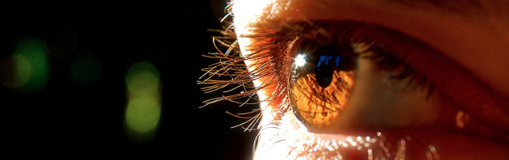
Procesamiento de Imágenes
Domingo Mery
Departamento de Ciencia de la Computación
Escuela de Ingeniería
Universidad Católica de Chile
PSF
[ Capítulo 6 ]

Slide 2
PSF: Point Spread Function
F
H
G
H en el dominio del espacio es conocido como PSF (point spread function),
o bien como OTF (optical transfer function) en el dominio de la frecuencia

Slide 3


PSF: Point Spread Function
H
H

Slide 4
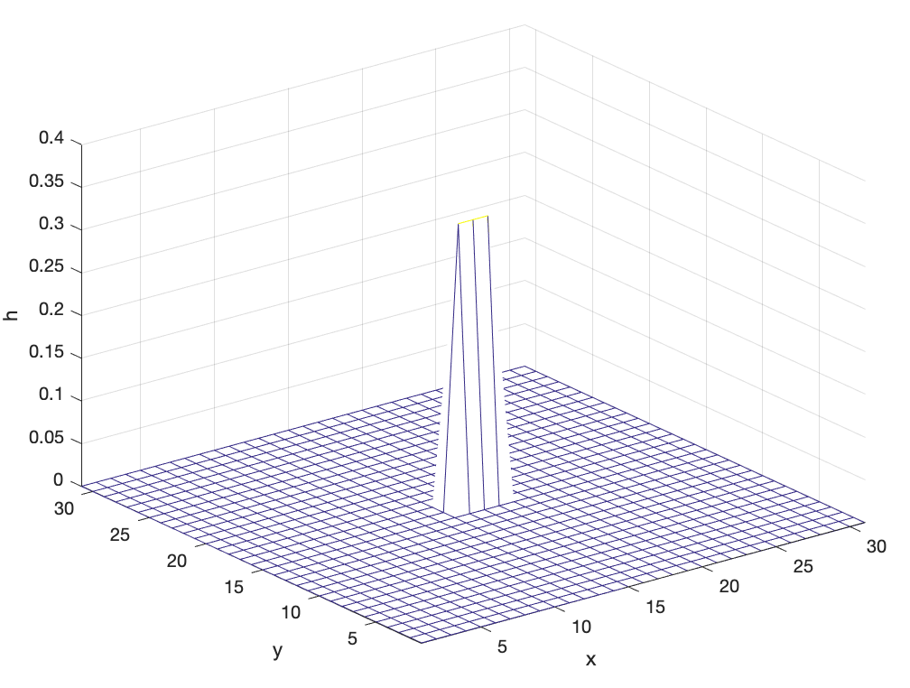

Slide 5

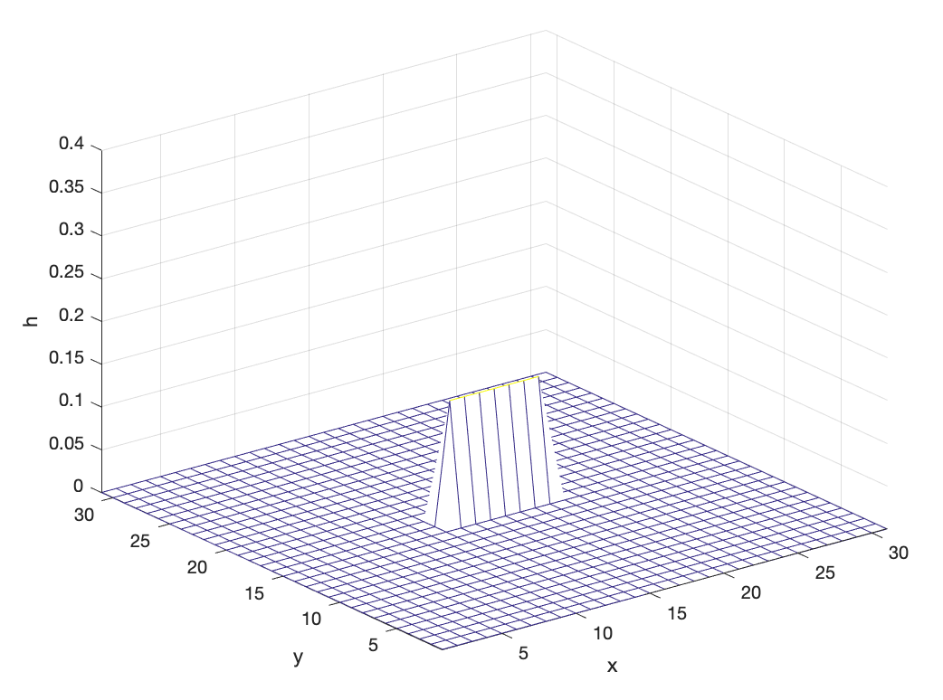

Slide 6

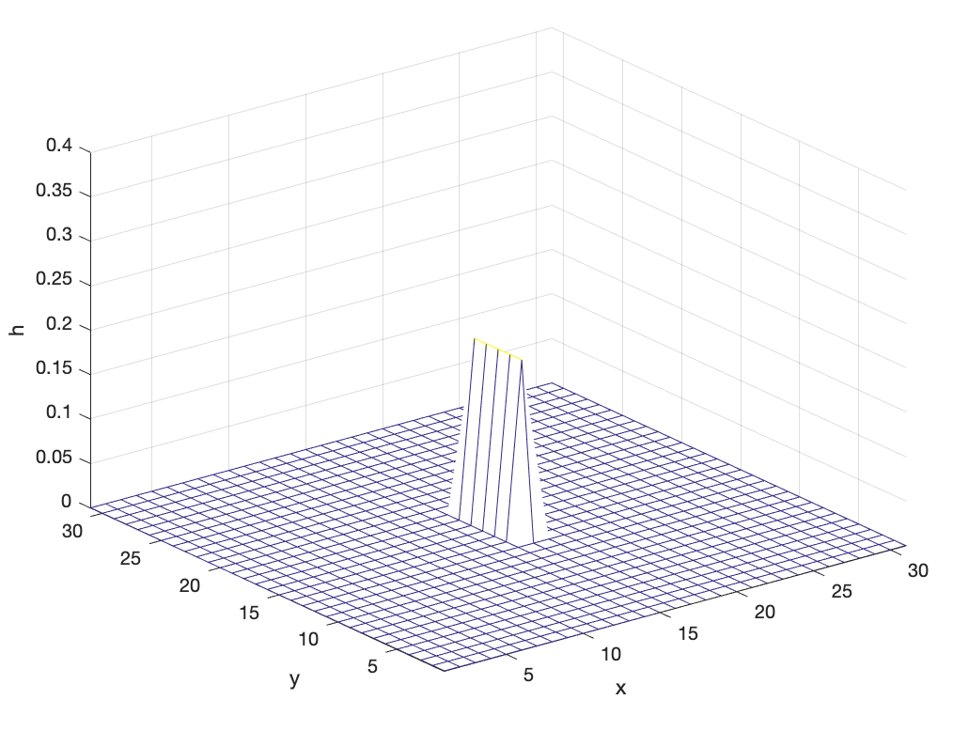

Slide 7
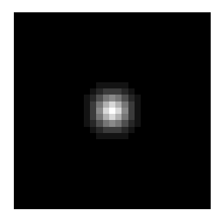
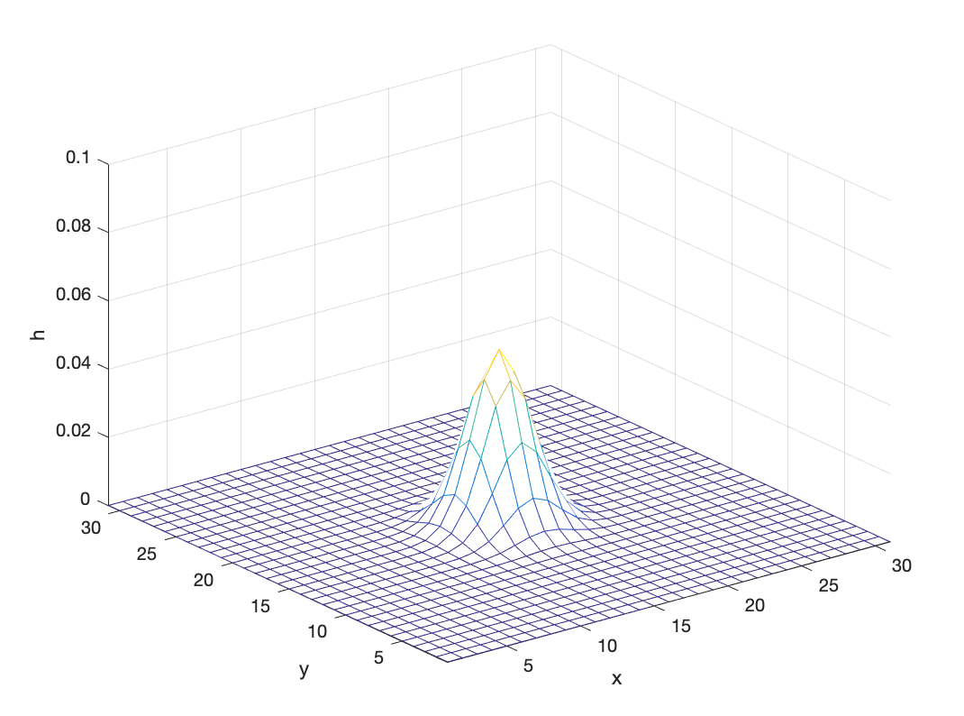
h = Gaussian

Slide 8
Ejemplo
Movimiento Lineal Uniforme
F
H
G

Slide 9
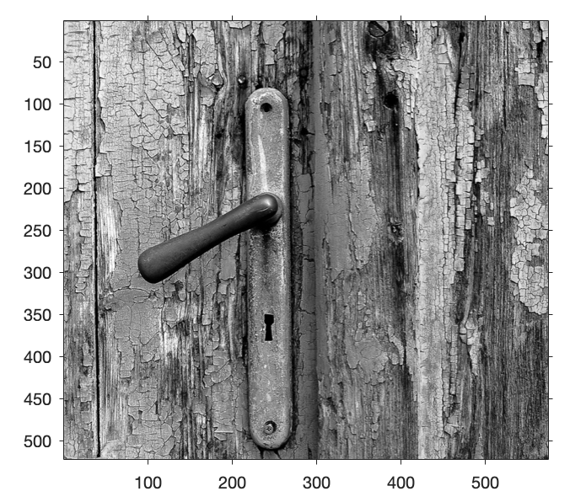
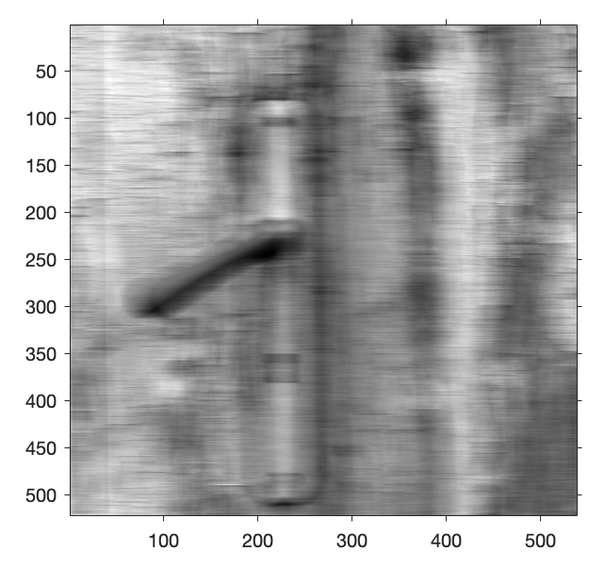
F
H
G
F
G

Slide 10
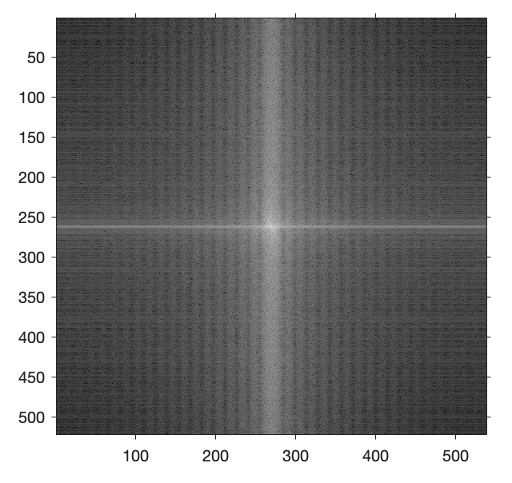
G
DFT2
G_{Fourier}
G

Slide 11
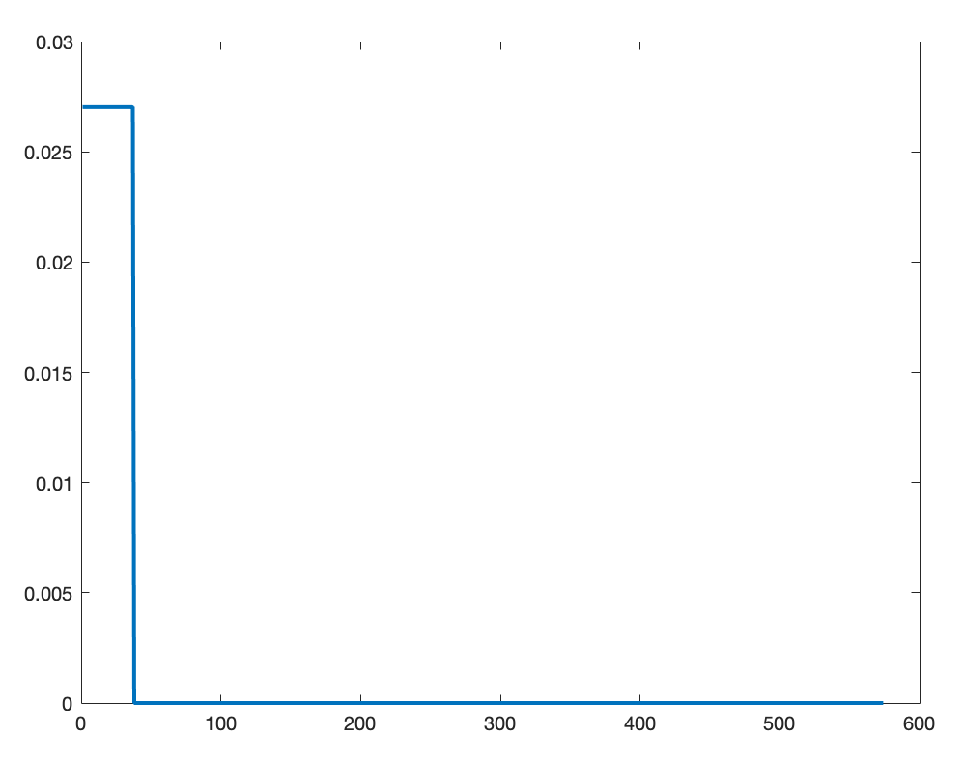
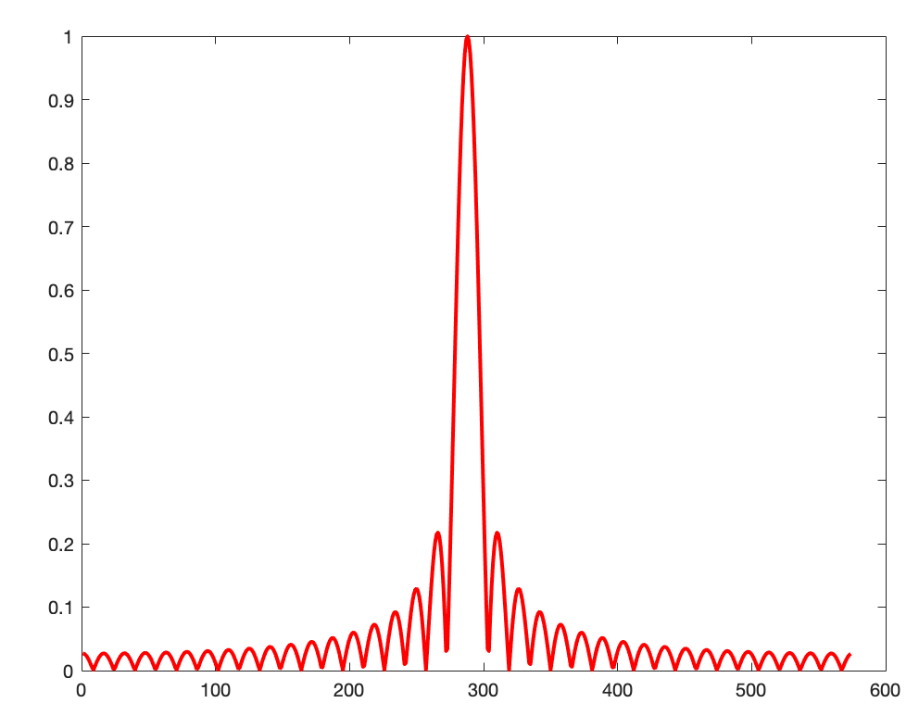
En Fourier, la transformada de cada fila de la imagen original es multiplicada por H(w), esto quiere decir que esta transformada tendrá una forma periódica cuyo periodo depende de n, el ancho del pulso de h.

Slide 12
G
DFT2
G_{Fourier}
G
PROMEDIAR

Slide 13
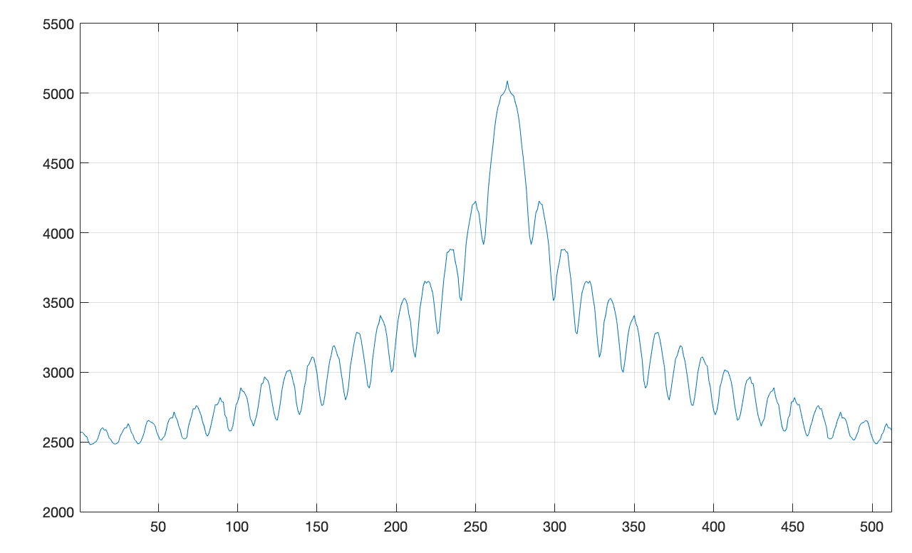
PROMEDIO DE LAS FILAS DE LA TRANSFORMADA DE FOURIER

Slide 14
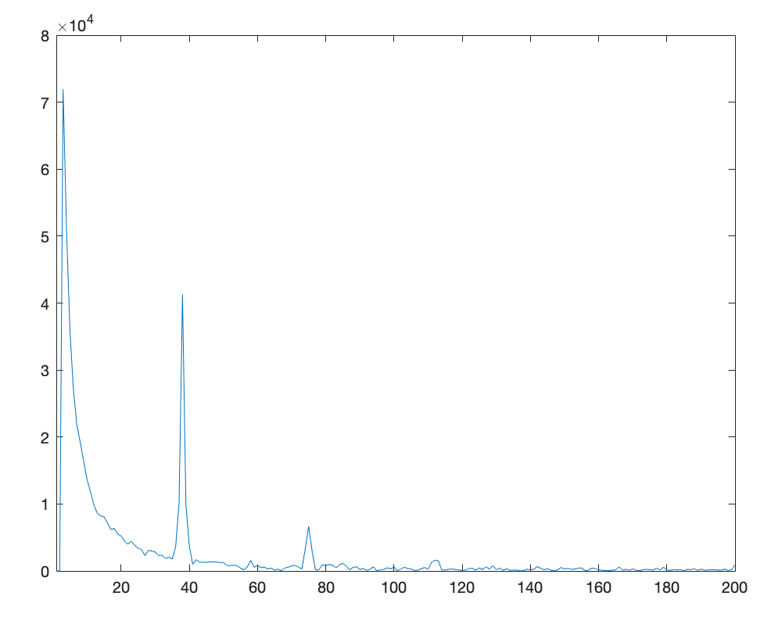
DFT DEL PROMEDIO DE FILAS
Máximo en 38

